Slide 1
Графический проект Иванов Арсений, 10-3

Slide 2
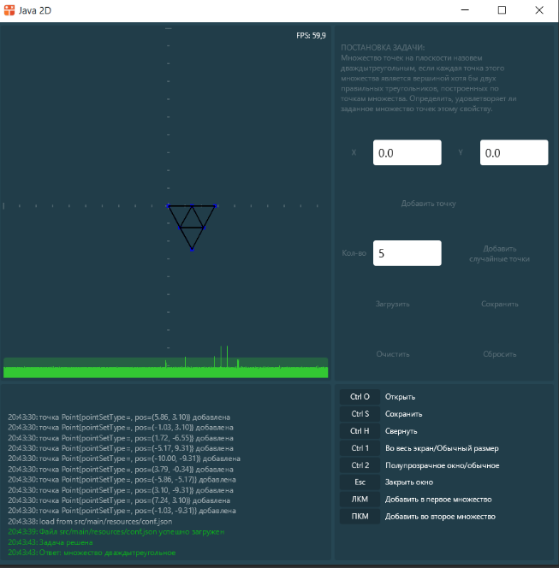
Постановка задачи
Множество точек на плоскости назовём дваждытреугольным, если каждая точка этого множества является вершиной хотя бы двух правильных треугольников, построенных по точкам множества. Определите, удовлетворяет ли заданное множество точек этому свойству.

Slide 3
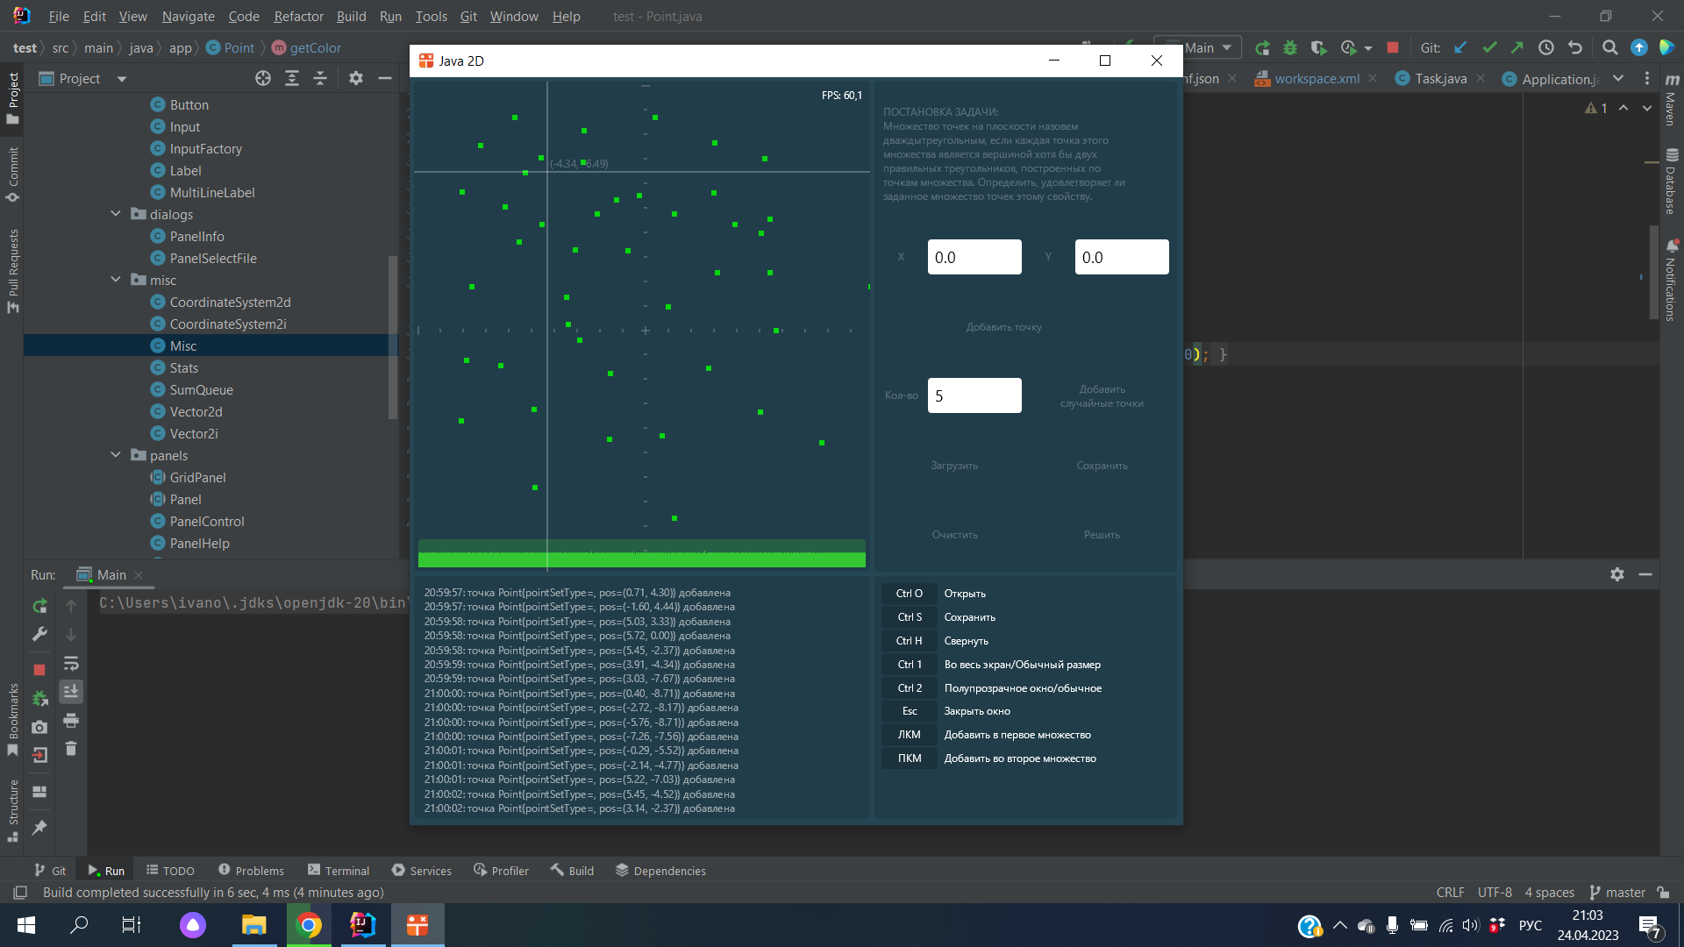
Элементы управления
Добавление точки
Добавление случайных точек

Slide 4

Добавление мышью
Левая кнопка мыши – добавление точки в область рисования

Slide 5
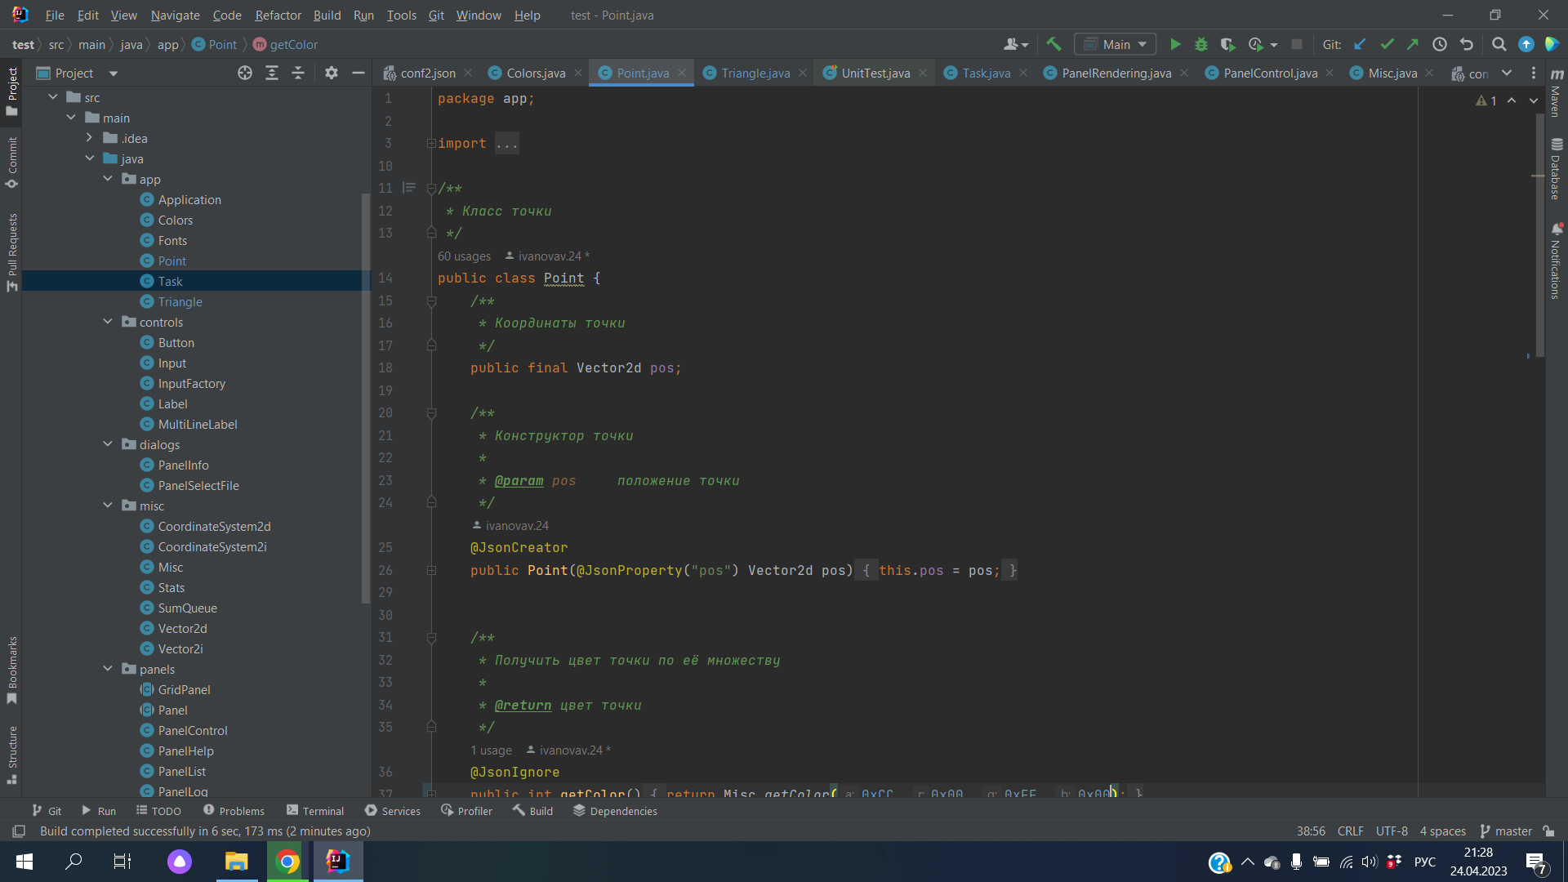
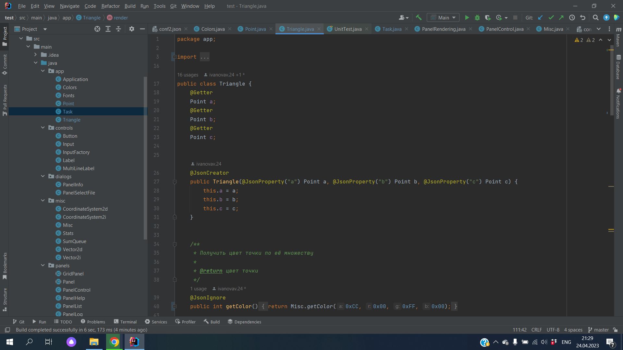
Структуры данных: точка и треугольник

Slide 6
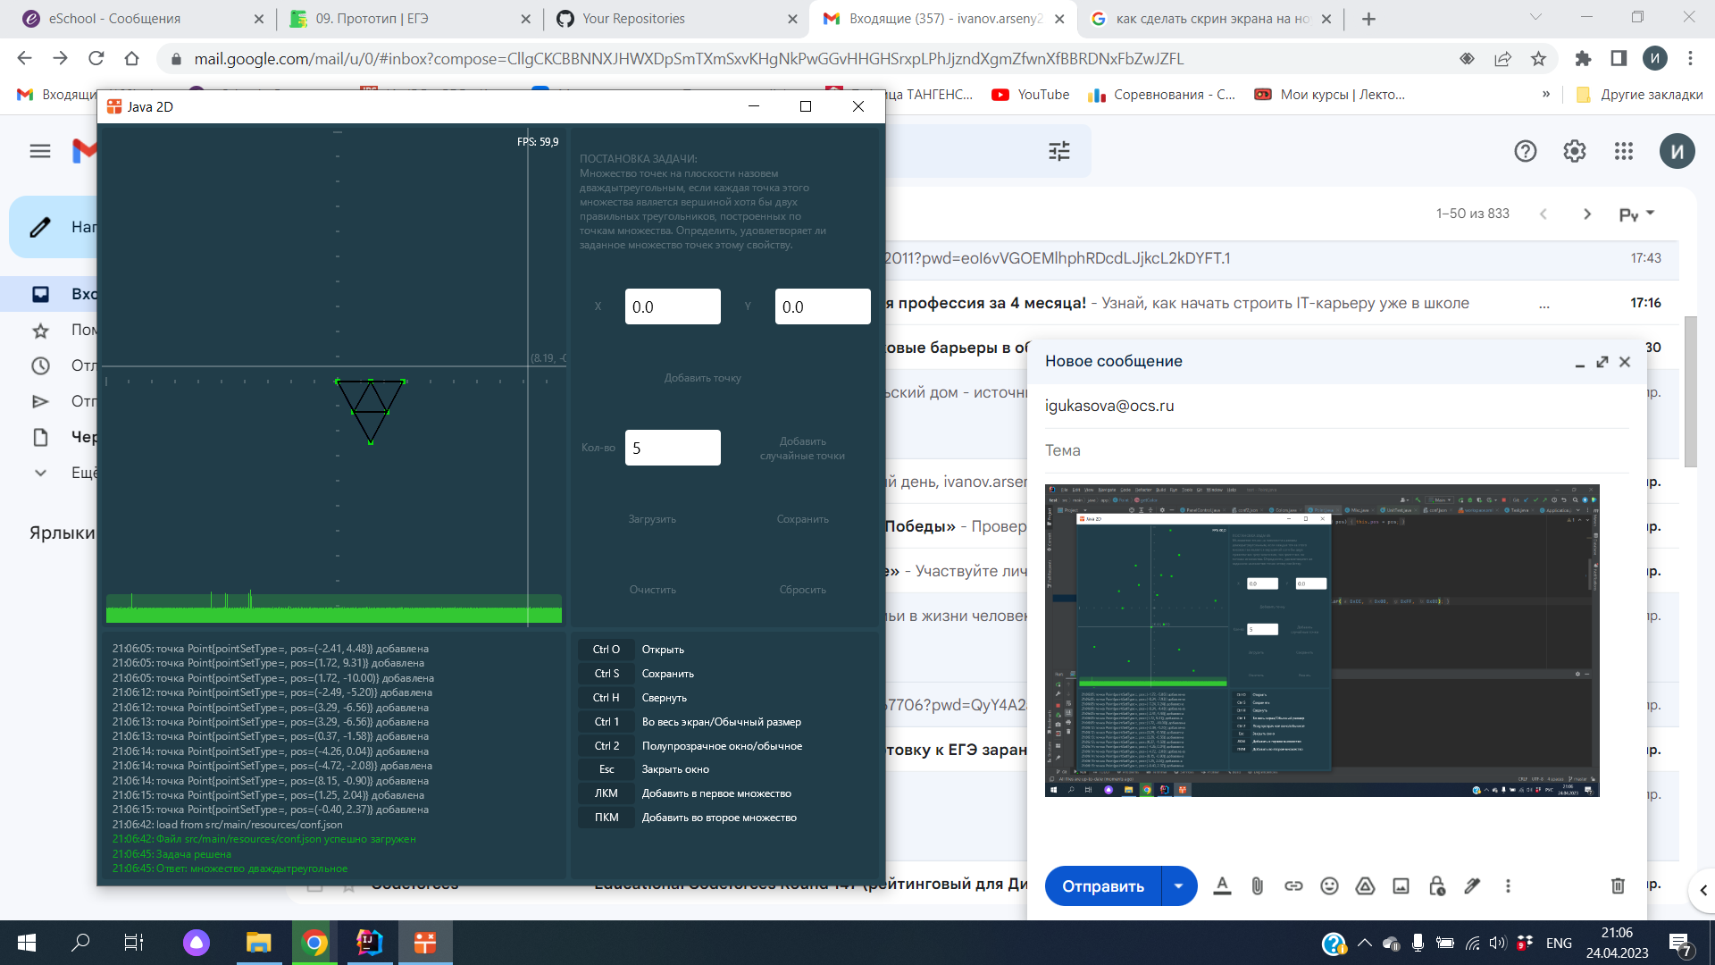
Рисование
Canvas.drawRect()
Canvas.drawLine()

Slide 7
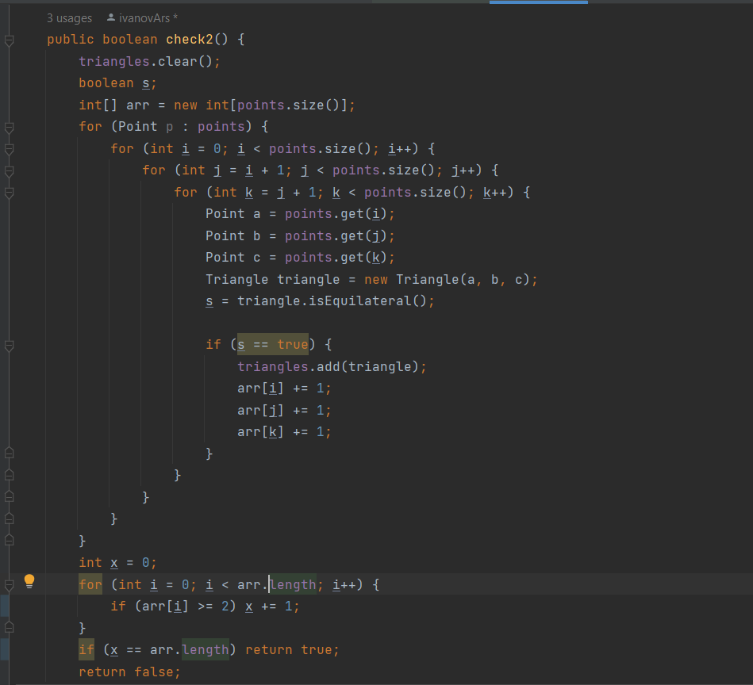
Решение задачи

Slide 8
Спасибо за внимание!

